Slide 1
Encontro 1 – Ciclo 3: Aritmética – Números primos, fatoração, mmc e mdc. Professor: José Reis

Slide 2
Números Primos
Definição: Um número natural diferente de 0 e de 1 e que é apenas múltiplo de 1 e de si próprio é chamado de número primo.
O números que não são primos, como são chamados?
Primos e pares...(???)
0 e 1 (ver definição!)
Conjectura (o que é?) de Goldbach: Todo inteiro par, maior que 2, pode ser escrito com a soma de dois primos.

Slide 3
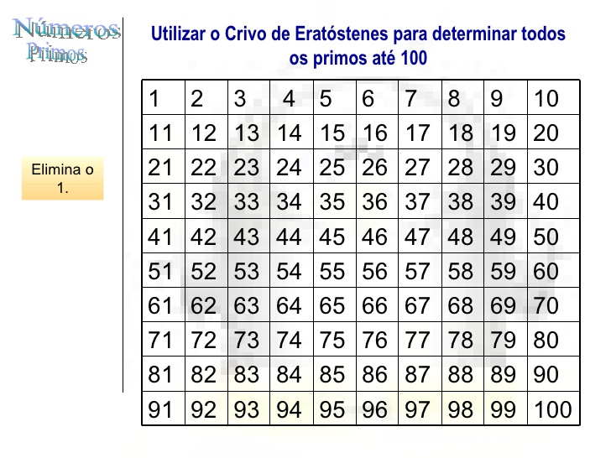
Crivo de Eratóstenes

Slide 4
Crivo de Eratóstenes- Observações
1) Note que a diferença entre dois primos consecutivos (excetuando 2 e 3) é de no mínimo 2. Por quê?
2) Primos gêmeos: se forem consecutivos e diferem de 2. Exemplo: (5, 7), (11,13)
Primos trigêmeos: se forem consecutivos e a diferença de cada dois primos da terna é 2.
Exemplo: (3, 5, 7)
Sugestão: https://www.youtube.com/watch?v=4jlr26O6aBI

Slide 5
Teorema Fundamental da Aritmética
Teorema: Todo número natural a > 1, ou é primos, ou se escreve como produto de números primos.
Pelo Teorema, podemos concluir que a fatoração (o que é?) decorre dele.
OBS: Algumas vezes o mmc (a,b) = a . b (Por quê?).

Slide 6
Questão 1
Teste a conjectura de Goldbach para os números 14 e 16.

Slide 7
Solução da questão 1
Pela conjectura vista, teremos que:
14 = 7 + 7
16 = 13 + 3
. . .
. . .
. . .
Funciona para todos os casos? Justifique!

Slide 8
Questão 2
Qual é o menor número inteiro positivo N tal que N/3, N/4, N/5, N/6 e N/7 sejam todos números inteiros?
(a) 420 (b) 350 (c) 210 (d) 300 (e) 280

Slide 9
Solução da questão 2
Para que N/3 , N/4 , N/5 , N/6 e N/7 sejam números inteiros, N deve ser um múltiplo comum de 3, 4, 5, 6 e 7. Como queremos o menor N possível, ele deve ser o mínimo múltiplo comum (MMC) de 3, 4, 5, 6 e 7, ou seja, N = 3 . 4 . 5 . 7 = 420.

Slide 10
Questão 3
Use o Teorema Fundamental da Aritmética para decompor os números 4, 6, 8, 28, 36, 84 e 320 em produto de primos.

Slide 11
Solução da questão 3
Pelo T.F.A. temos:
4 = 2 . 2 => 2²
6 = 2 . 3
8 = 2 . 2 . 2 => 2³
36 = 2 . 2 . 3 . 3 => 2² . 3²
84 = 2 . 2 . 3 . 7 => 2² . 3 . 7
320 = 2 . 2 . 2 . 2 . 2 . 2 => 2^6 . 5

